Slide 1

Reproduce LAB 2 : Shared Wallet

Slide 2
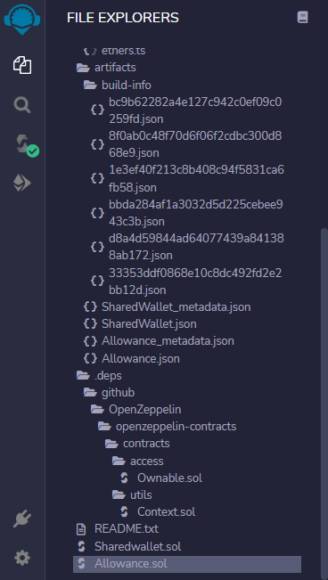
Smart Contract
Masuk ke https://remix.ethereum.org/ untuk membuat LAB1 lalu buat file Bernama Sharedwallet.sol dan Allowahce.sol

Slide 3
Code
//SPDX-License-Identifier: MIT
pragma solidity 0.8.1;
import "https://github.com/OpenZeppelin/openzeppelin-contracts/blob/master/contracts/access/Ownable.sol";
contract Allowance is Ownable {
event AllowanceChanged(address indexed _forWho, address indexed _byWhom, uint _oldAmount, uint _newAmount);
mapping(address => uint) public allowance;
function isOwner() internal view returns(bool) {
return owner() == msg.sender;
}
function setAllowance(address _who, uint _amount) public onlyOwner {
emit AllowanceChanged(_who, msg.sender, allowance[_who], _amount);
allowance[_who] = _amount;
}
modifier ownerOrAllowed(uint _amount) {
require(isOwner() || allowance[msg.sender] >= _amount, "You are not allowed!");
_;
}
function reduceAllowance(address _who, uint _amount) internal ownerOrAllowed(_amount) {
emit AllowanceChanged(_who, msg.sender, allowance[_who], allowance[_who] - _amount);
allowance[_who] -= _amount;
}
}

Slide 4
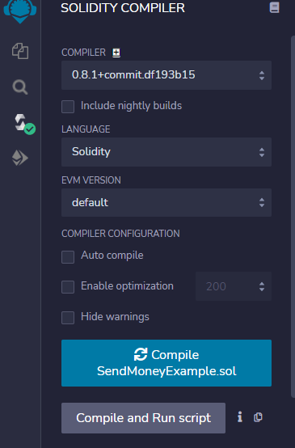
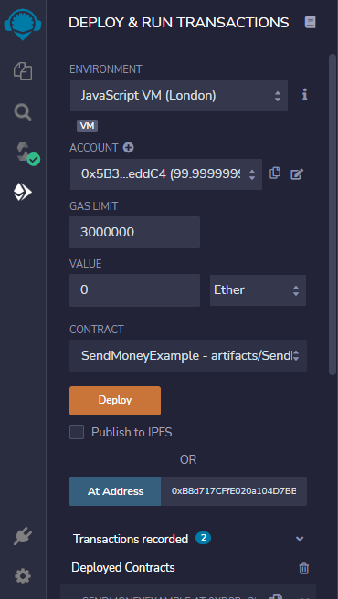
LAKUKAN COMPILE DAN DEPLOY
Pilih icon Solidity Compile lalu klik Compile pada kotak warna biru
Untuk bagian Deploy ikutin pada seetingan gambar ini pada bagian akun dan value ubah ke Ether

Slide 5
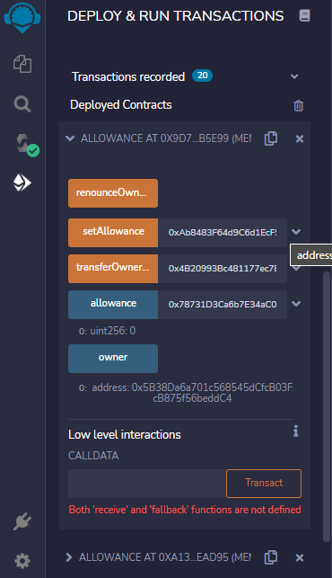
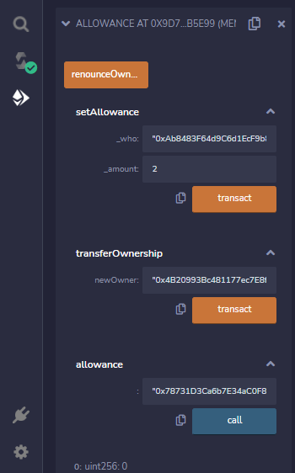
Deployed contract
Setelah di Deploy akan muncul button seperti berikut kita bisa mengisi dengan menekan button lalu isi yang diperlukan setelah itu akan muncul pilihan seperti gambar dibawah klik pada bagian transact.

Slide 6
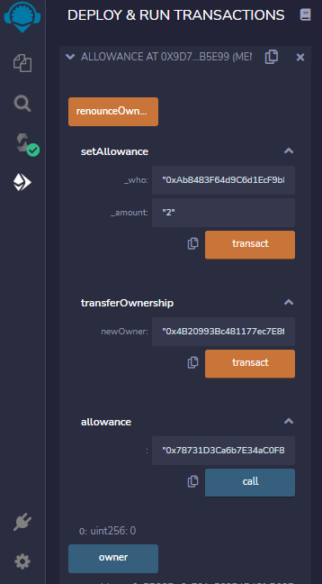
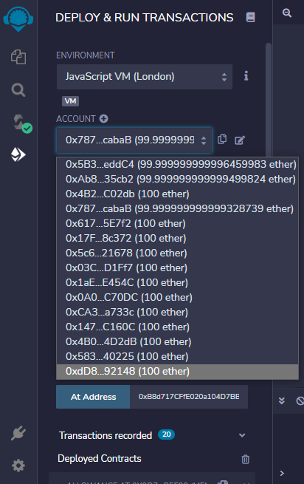
Melakukan address to
Copy pada akun yang ada pada bagian deploy lalu isi pada button yang diperlukan seperti contoh dibawah nanti lalu isikan angka yang dibutuhkan.
Isi pada akun akan berubah

